Slide 1
БЪДИ ОТГОВОРЕН!

Slide 2
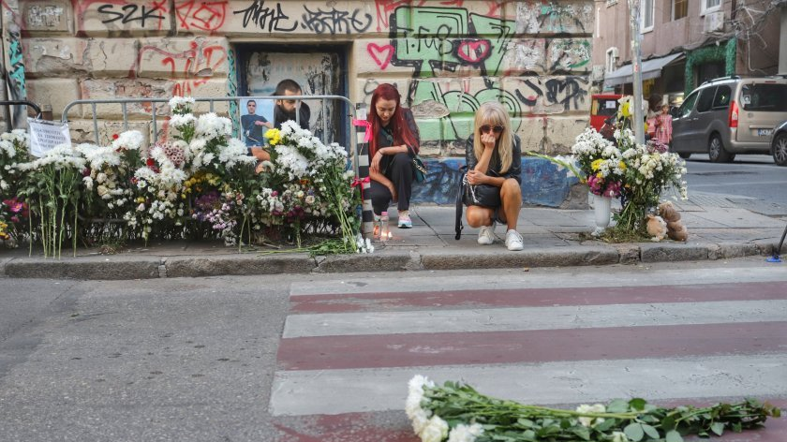
СТАТИСТИКА ЗА 2023 година
376 ЖЕРТВИ НА ПЪТЯ
7594 РАНЕНИ
6032 ПРОИШЕСТВИЯ

Slide 3
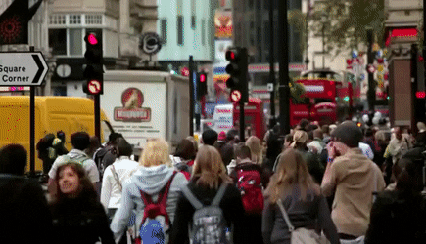
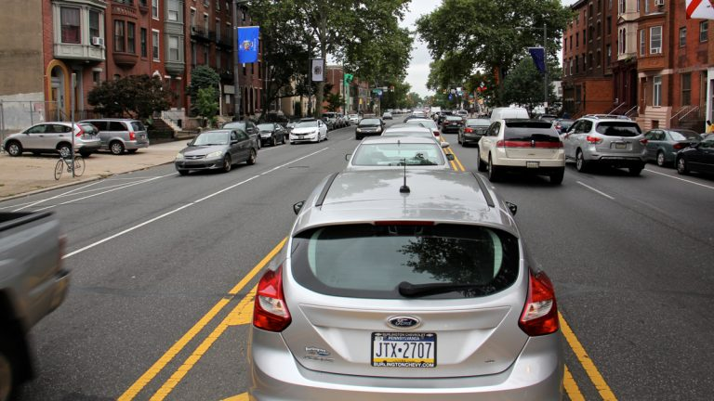
Култура и дисциплина на пешеходците и водачите
На пътя трябва да се спазват три основни неща:
Правилата за движение по пътищата;
Принципите на толерантността;
Стремеж към постоянна наблюдателност и бързо реагиране.

Slide 4
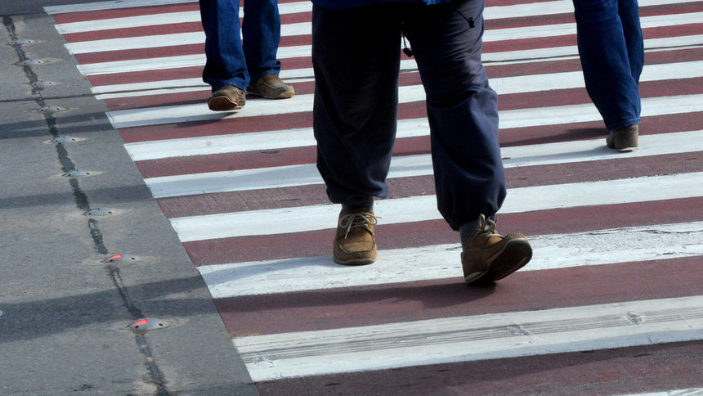
Основни правила и понятия, засягащи пешеходците
Пешеходец е всеки участник в движението, който се намира на пътя извън пътно превозно средство;
Пешеходците се движат върху тротоарите и пътните банкети;
Пресичането се извършва върху обозначените за това места - (пешеходни пътеки) и продълженията на тротоарите и пътните банкети;
На пешеходците е забранено да навлизат внезапно на платното за движение.

Slide 5
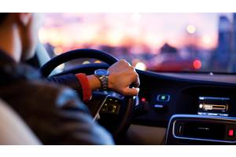
Основни понятия, засягащи водачите:
Участник в движението – всеки човек, който се намира на пътя, придвижва се по него пеша или с МПС и с поведението си оказва влияние върху другите движещи се по пътя хора МПС.
МПС – съоръжение, снабдено с ДВГ , придвижвано по пътя на колела и използвано за превозване на хора и/или товари.
Правоспособност за управление – възможност и притежание на СУМПС от съответната категория.

Slide 6
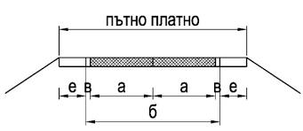
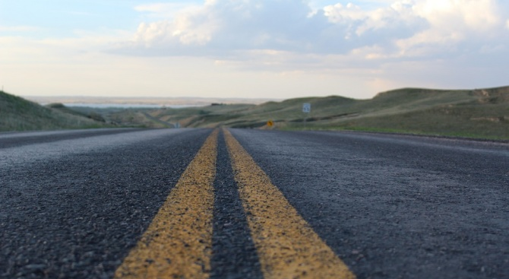
Пътят и неговите елементи
Път е всяка земна площ или съоръжение, предназначени или обикновено използвани за движение на МПС или на пешеходци.
А – пътна лента
Б – платно за движение
В – разделителна ивица
Е – пътен банкет

Slide 7
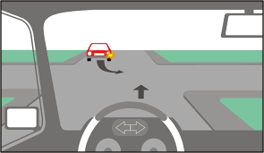
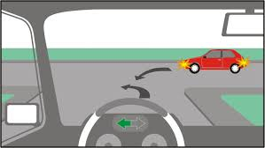
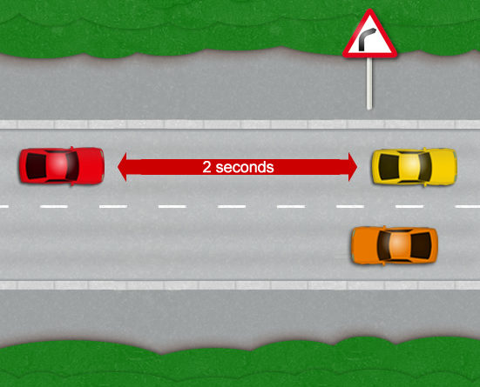
Основни правила, засягащи водачите:
Правило за дясностоящия
Правилото за двете секунди
Правилото „Завиващите наляво пропускат насрещно движещите се“

Slide 8



Основни знаци
Б-2 – Спри! Пропусни движещите се по пътя с предимство!
Б-1 – Пропусни движещите се по пътя с предимство!
Б-3 – Път с предимство.

Slide 9


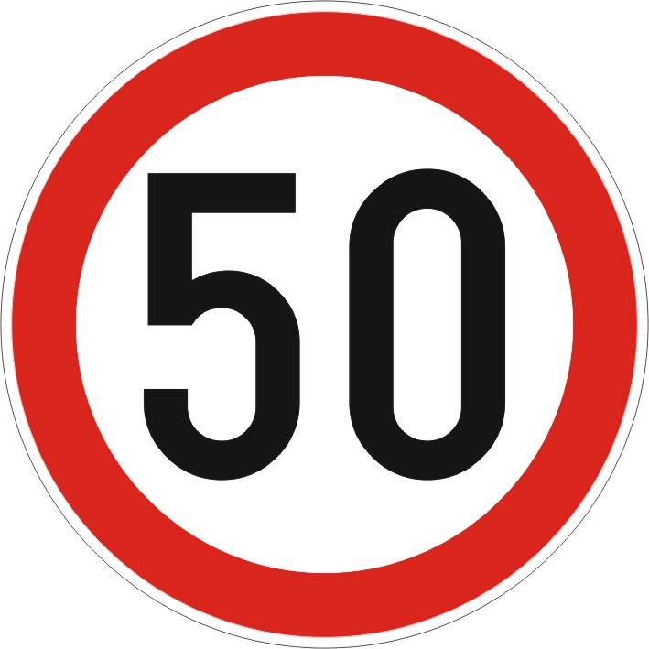
Основни знаци
В-26 – Забранено е движение със скорост, по-висока от означената!
В-1 – Забранено е влизането на пътни превозни средства!
В-33 – Край на въведената с пътен знак забрана за движение със скорост, по-висока от означената.

Slide 10
Познаваме ли правилата за движение при управление на Индивидуално електрическо превозно средство /ИЕПС/?
За да участва в движението по пътищата, отворени за обществено ползване, всяко ИЕПС трябва да има изправни:
1. спирачки;
2. звънец механичен или електронен;
3. устройство за излъчване на бяла или жълта добре различима светлина отпред и устройство за излъчване на червена светлина отзад.

Slide 11
Задължения на водача на ИЕПС при движение:
1. Да ползва в тъмните часове на денонощието и/или при намалена видимост светлоотразителни елементи върху видимата част на облеклото, позволяващи да бъде лесно забелязан, както и да го управлява с включени светлини;
2. да се движи по изградената велосипедна инфраструктура, а при липса на такава възможно най-близо до дясната граница на платното за движение:
3. да ползва каска, ако е на възраст до 18 години.

Slide 12
Какво е забранено на водача на иепс:
1. да се движи по пътища и улици, на които максимално разрешената скорост за движение е над 50 km/h;
2. да се движи в зони, обозначени с пътен знак В9 "Забранено е влизането на велосипеди";
3. да се движи по улици, обозначени с пътен знак Г13 "Пътна лента или платно за движение само на превозни средства от редовните линии";
4. да развива скорост, по-висока от 25 km/h;
5. да превозва други лица;
6. да се движи успоредно до друго индивидуално електрическо превозно средство или двуколесно пътно превозно средство;
7. да управлява превозното средство, без да държи кормилото с ръка;
8. да се движи в непосредствена близост до друго пътно превозно средство;
9. да превозва, тегли или тласка предмети, които пречат на управлението на превозното средство или създават опасност за другите участници в движението:
10. да управлява превозното средство по площите, предназначени само за пешеходци;
11. да използва мобилен телефон при управлението на индивидуално електрическо превозно средство.

Slide 13
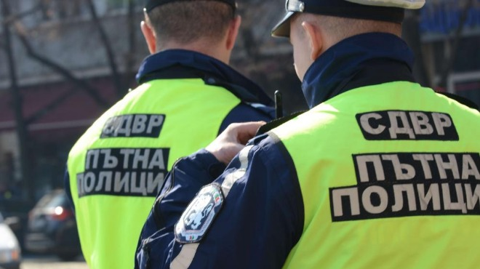
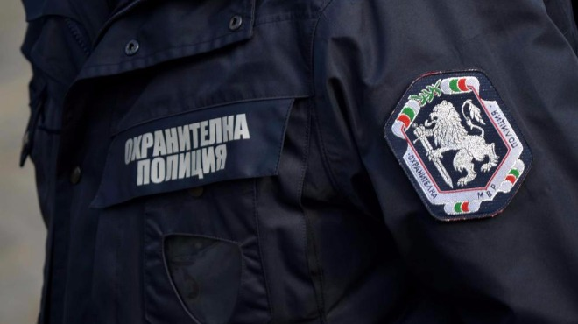
Органите за контрол на движението по пътищата и техните правомощия
не само „Пътна полиция“ има право да ни спира и проверява. Такива правомощия имат и служители от други полицейски структури, но не всички могат да ни налагат наказания по Закона за движение по пътищата (ЗДП).
Пътна полиция (също звената при СДВР и ОДМВР) са основен орган по пътния контрол.
Имат правото да налагат санкции под формата на актове и фишове по ЗДП.
Охранителна полиция - органът, отговорен за спазването на правилата в държавата.
Могат да изпълняват ролята на автоконтрольори само ако са положили успешно изпит върху материала от ЗДП.

Slide 14
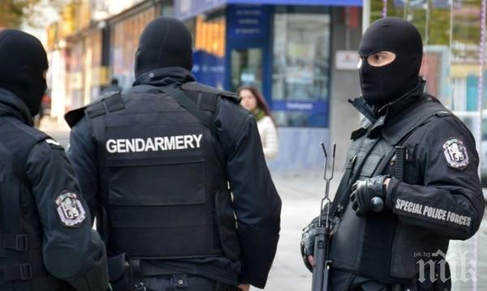
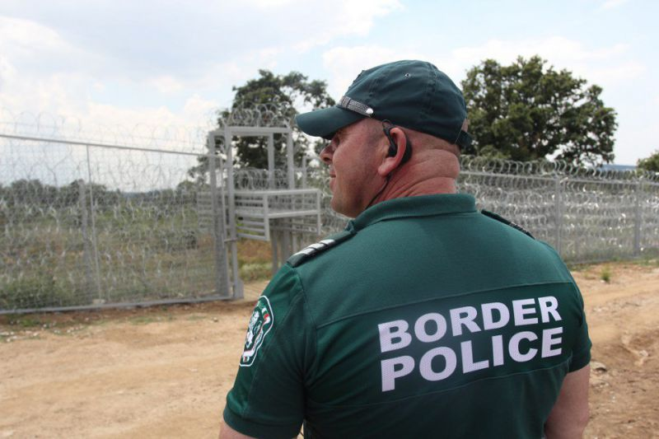
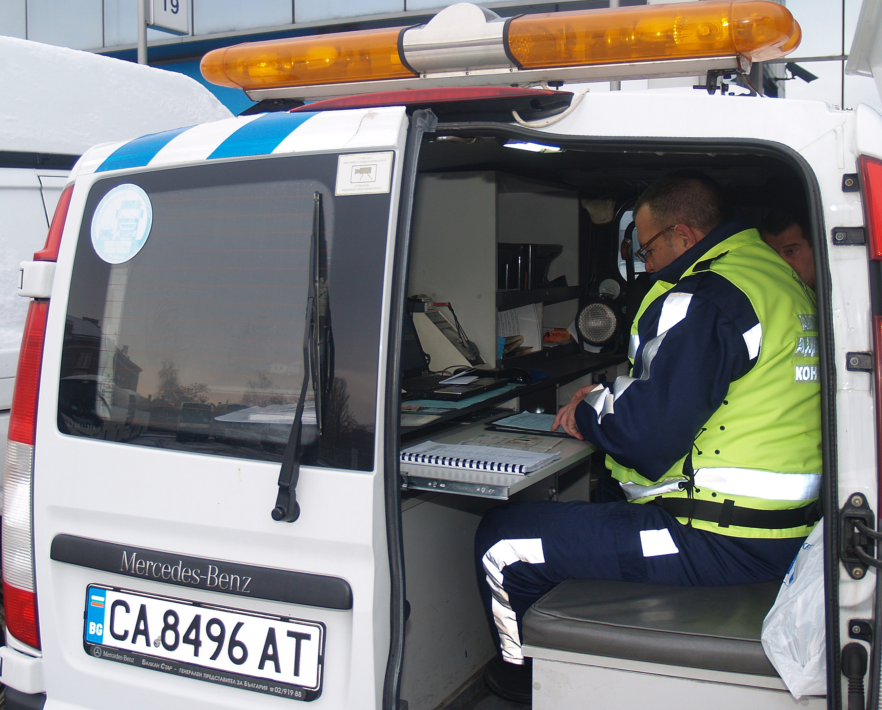
Жандармерия ( Специални части)
Извършва проверки с цел предотвратяване на престъпления.
Няма право да налага санкции.
Гранична полиция – отговорна за законното преминаване на предмети и хора през границата
Осъществява проверки и налага глоби само на територията на летищния комплекс.
Агенция „Автомобилна администрация“ – институция отговорна за законното извършване на обществени и държавни превози
Може да налага санкции, но не по ЗДП.

Slide 15


НЕКА ВСИЧКИ БЪДЕМ ОТГОВОРНИ, защото на пътя животът е с предимство!

